Slide 1
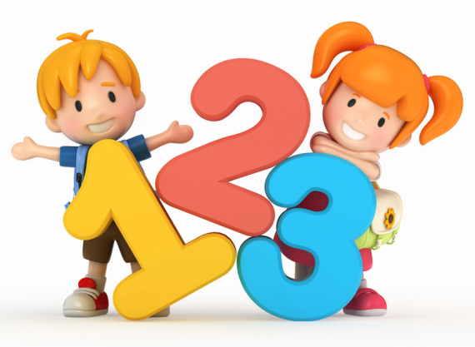
«В гости к царице Математике»
Подготовила воспитатель: Климкина Евгения Александровна
МАДОУ «ЦРР- детский сад № 58»
г. Саранск

Slide 2
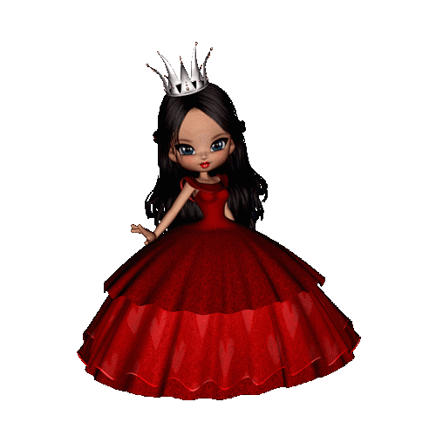
«Здравствуйте, дорогие ребята!
Приветствует Вас Царица Математика! Сегодня в моем королевстве будет бал.
Я вас всех приглашаю в гости. Но чтобы попасть на праздник, вам нужно выполнить все задания.
Царица Математика».

Slide 3
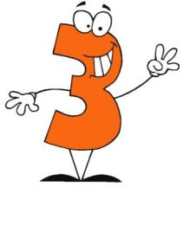
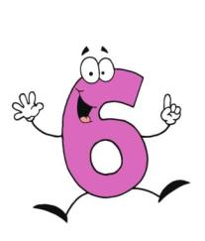
Какая цифра пропущена?

Slide 4
Какая цифра пропущена?

Slide 5
Какая цифра пропущена?

Slide 6
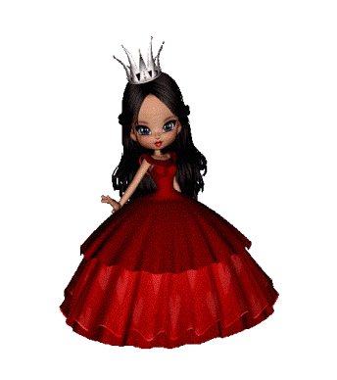
Какие цифры нужно вставить в пустые клеточки?

Slide 7
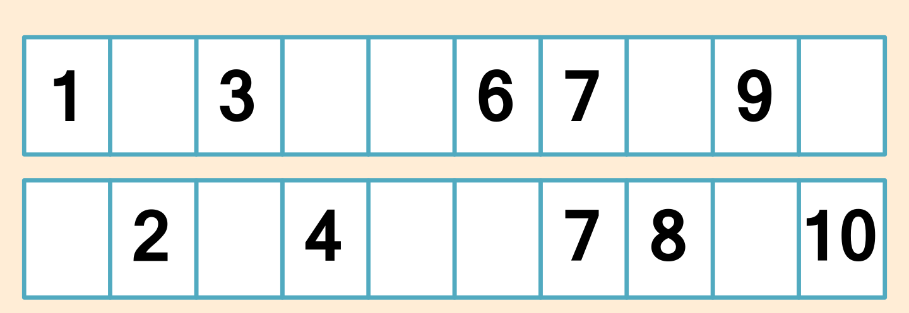
Какие цифры нужно вставить в пустые клеточки?

Slide 8
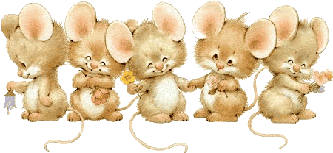
Сколько ушей у пяти мышей?

Slide 9
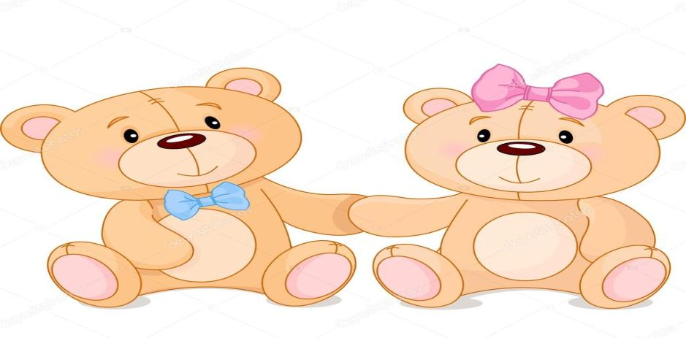
Сколько лап у двух медвежат?

Slide 10
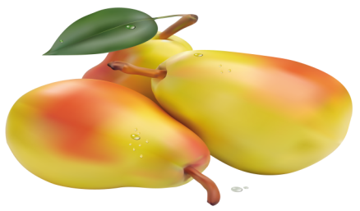
Росли две берёзы,
на каждой берёзе по две ветки,
на каждой ветке по две груши.
Сколько всего груш?

Slide 11
Какой фигуры не хватает?

Slide 12
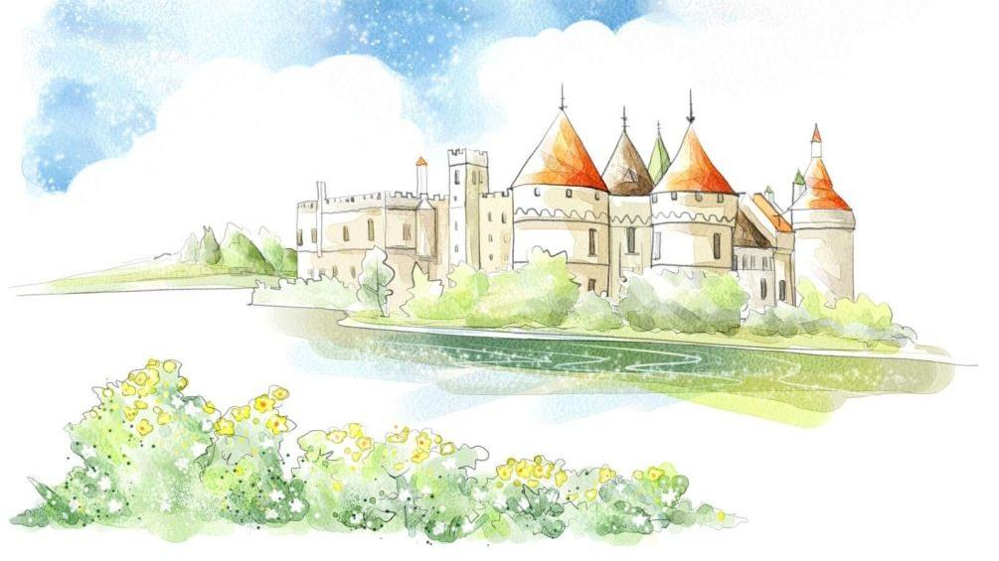
Молодцы, ребята!
Вы справились со всеми заданиями
и получаете приз

